Slide 1
Ôn tập
Do and share
Nhóm: DCS
19120192 – Trịnh Quyền Đế
19120442 – Trần Thảo Sương
19120464 – Phạm Ngọc Cường
19120465 – Trần Vũ Việt Cường
19120474 – Trương Tấn Đạt

Slide 2
Yêu cầu
Đây là Bài tập nhóm.
Thời gian thực hiện : 1 giờ
Nội dung
Nhóm sẽ xem lại một bài học được gán cho nhóm (xem file Google Sheet cùng thư mục), chọn các ý chính của bài học và biểu diễn lại theo cách của các bạn, sử dụng từ ngữ của bạn.
Nhóm có thể sử dụng bất kỳ cách biểu diễn nào (tự vẽ hình, sử dụng mind map, viết text. …)

Slide 3
Link mindmap
https://miro.com/app/board/uXjVOZEJlNE=/?invite_link_id=604352857180

Slide 4
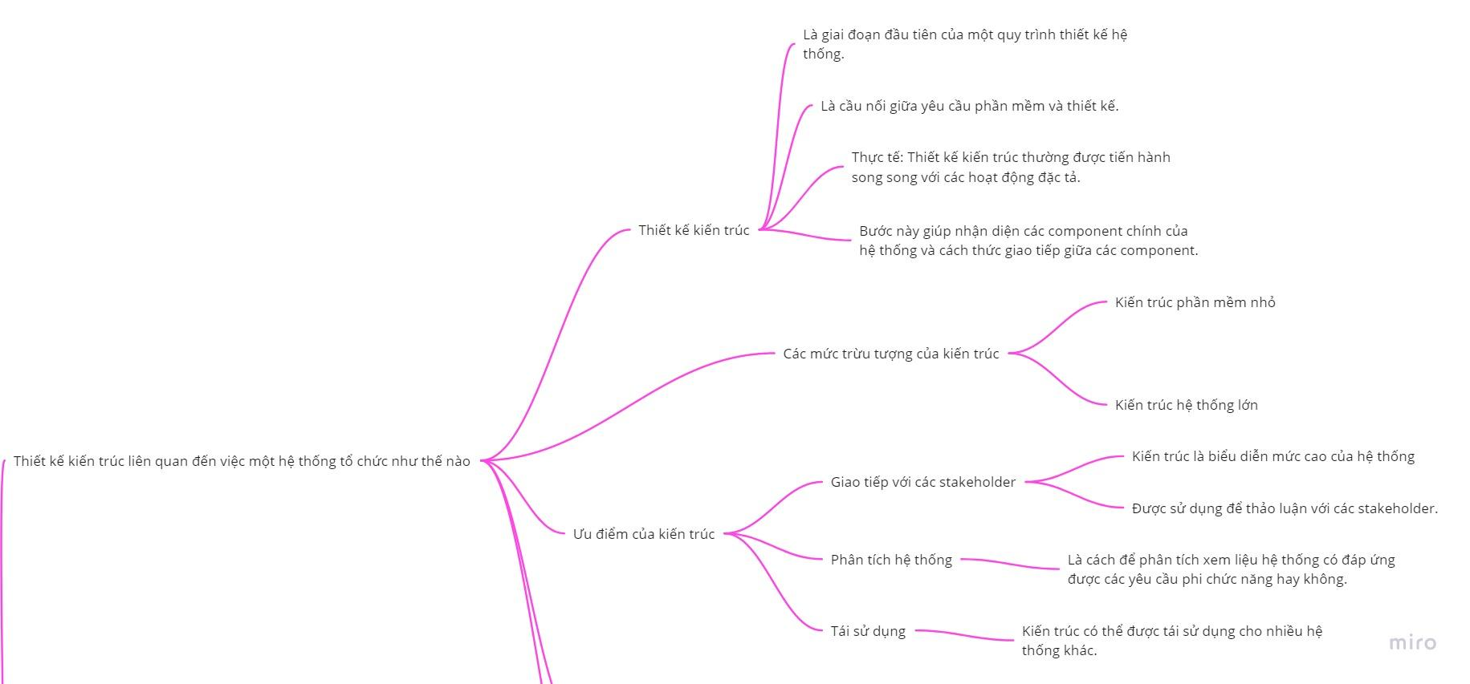
Thiết kế kiến trúc phần mềm

Slide 5
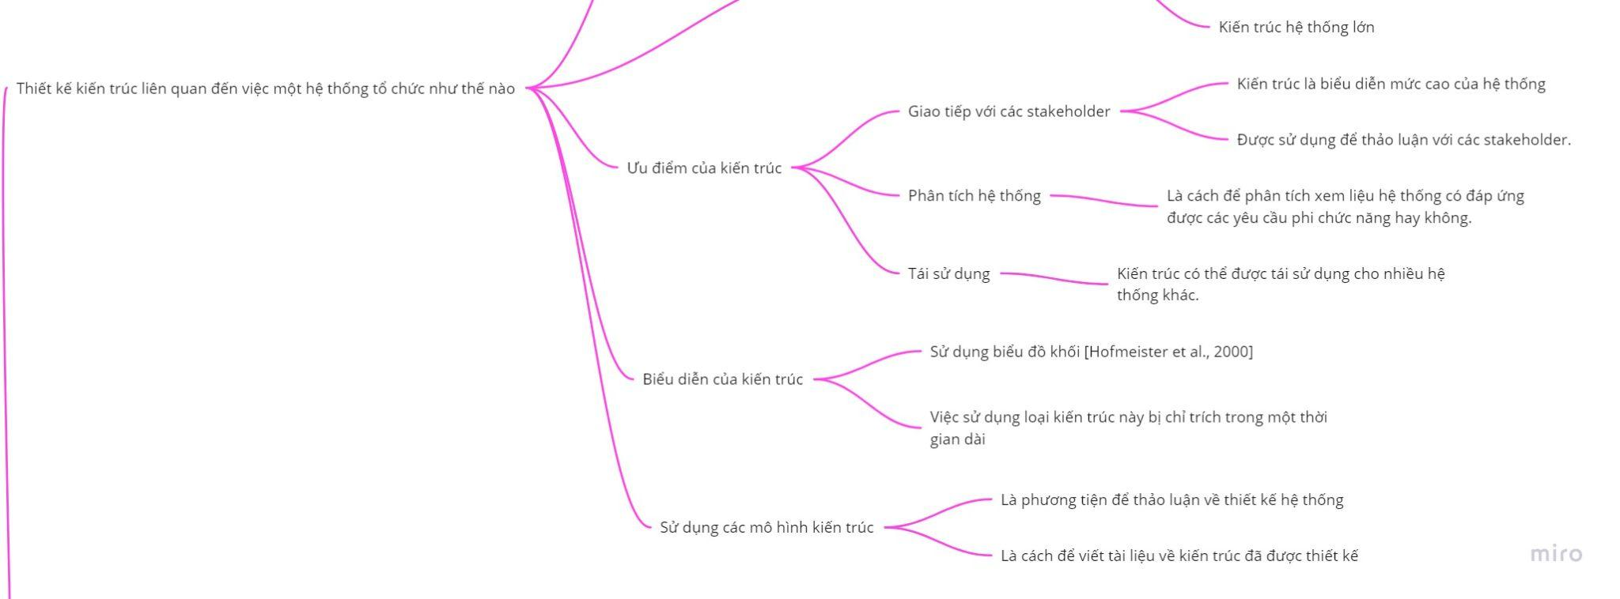
Thiết kế kiến trúc phần mềm

Slide 6
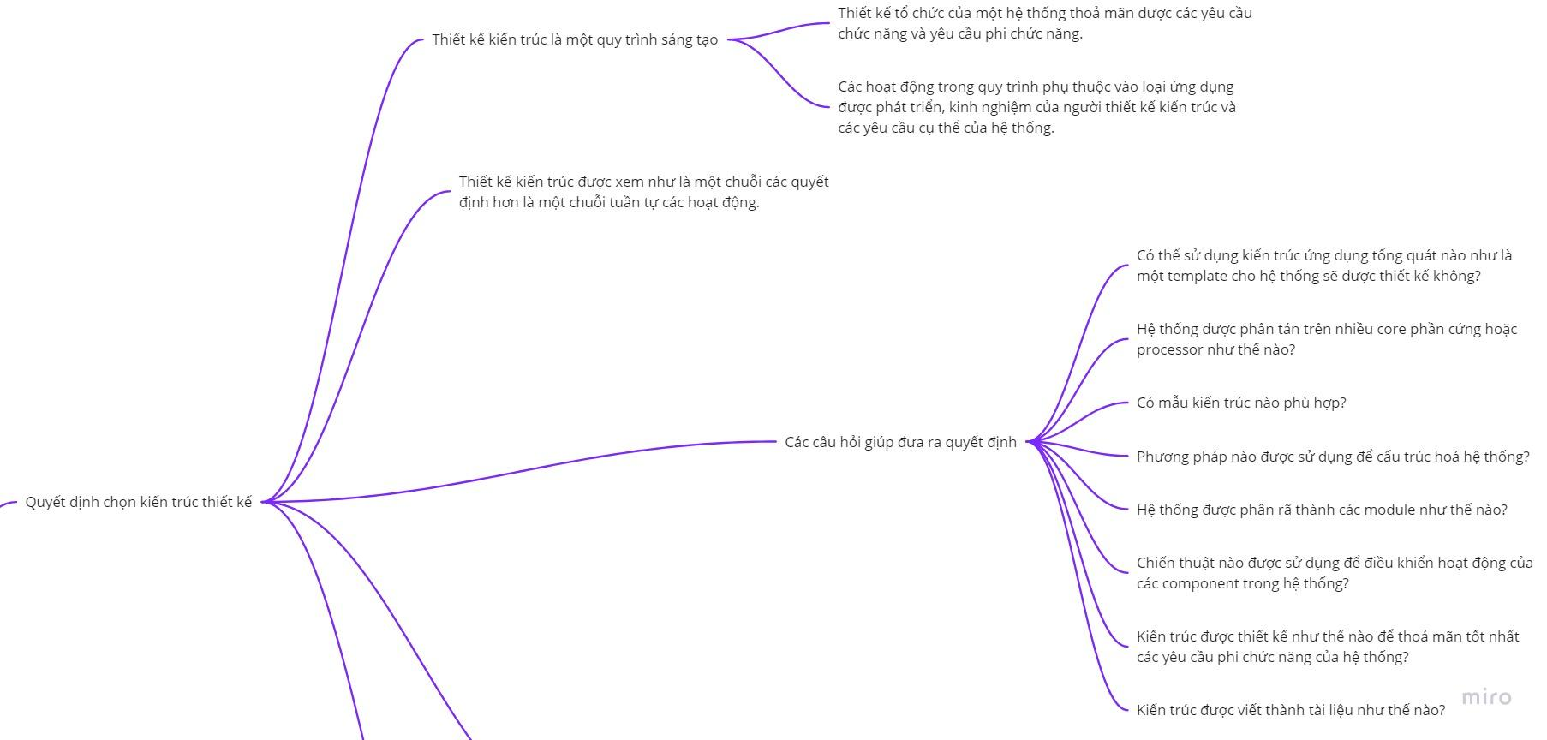
Quyết định chọn kiến trúc thiết kế

Slide 7
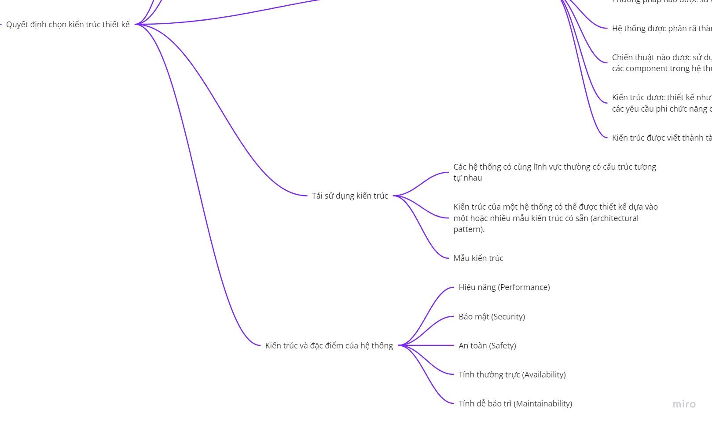
Quyết định chọn kiến trúc thiết kế

Slide 8
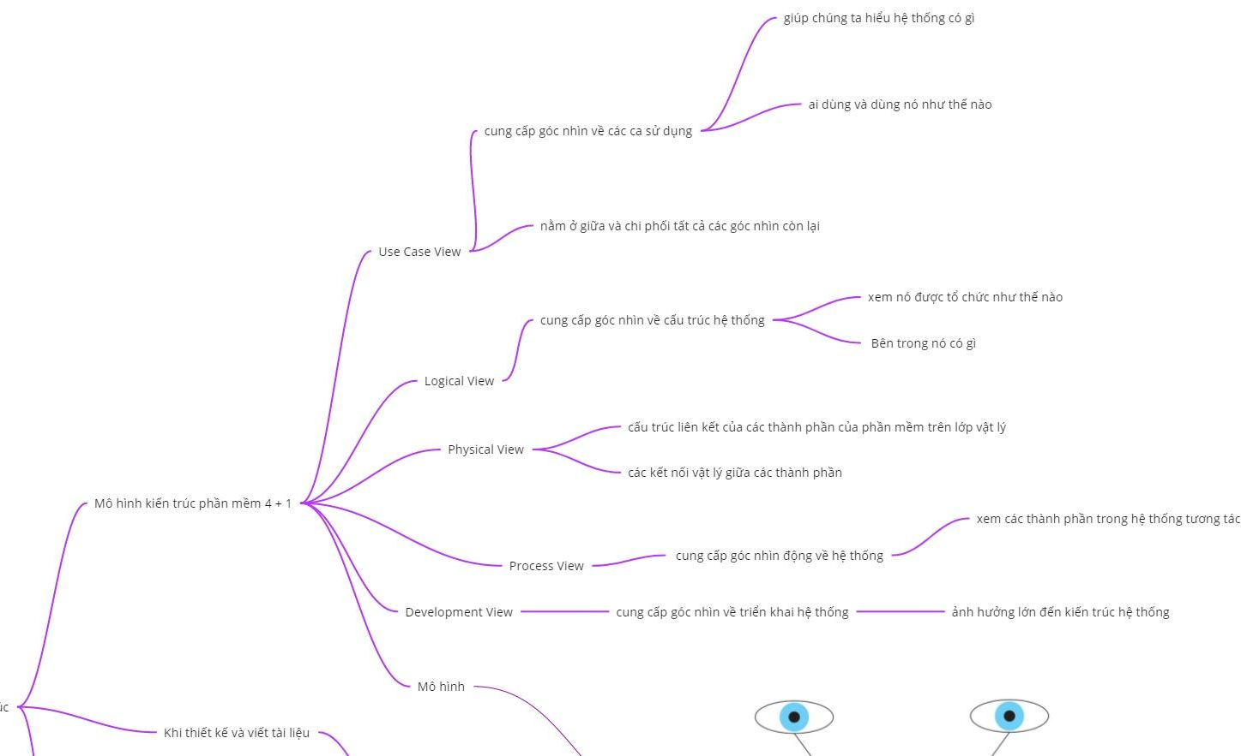
2. Các góc nhìn về kiến trúc

Slide 9
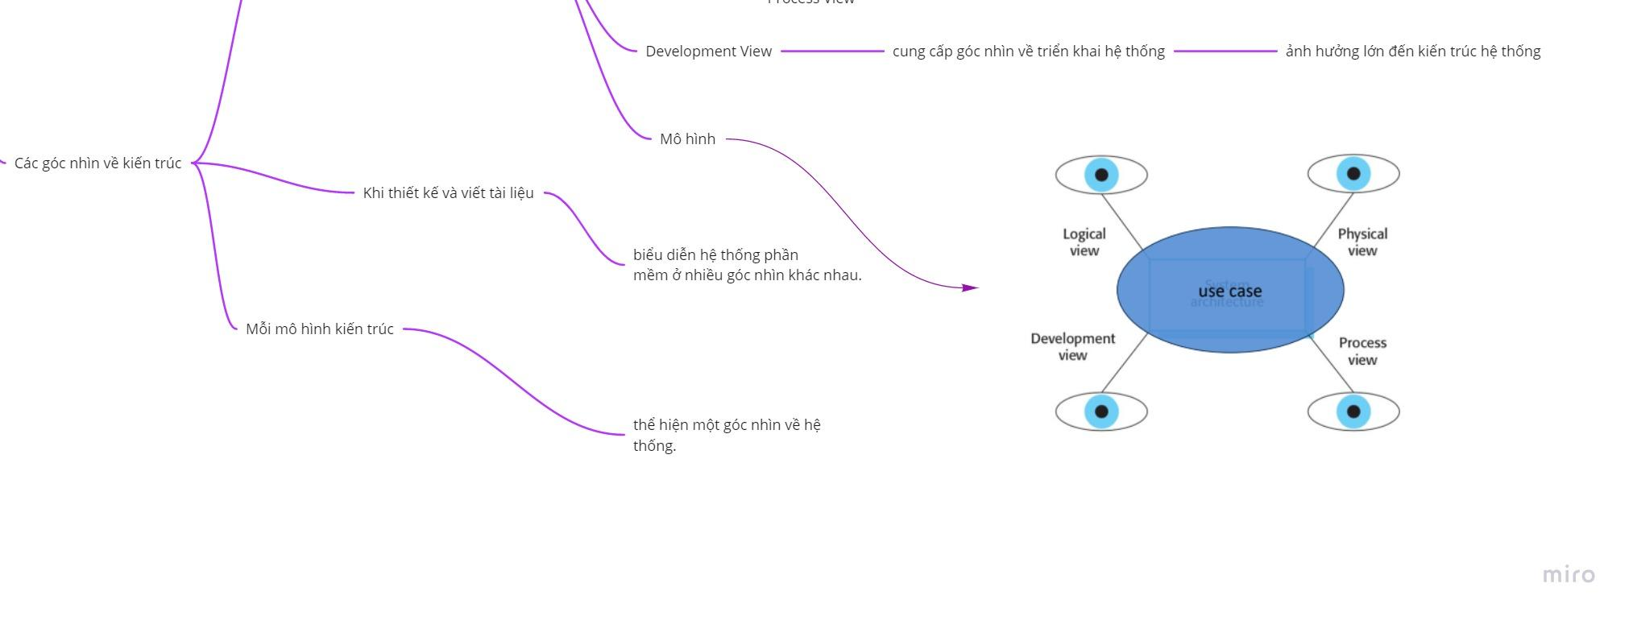
2. Các góc nhìn về kiến trúc

Slide 10
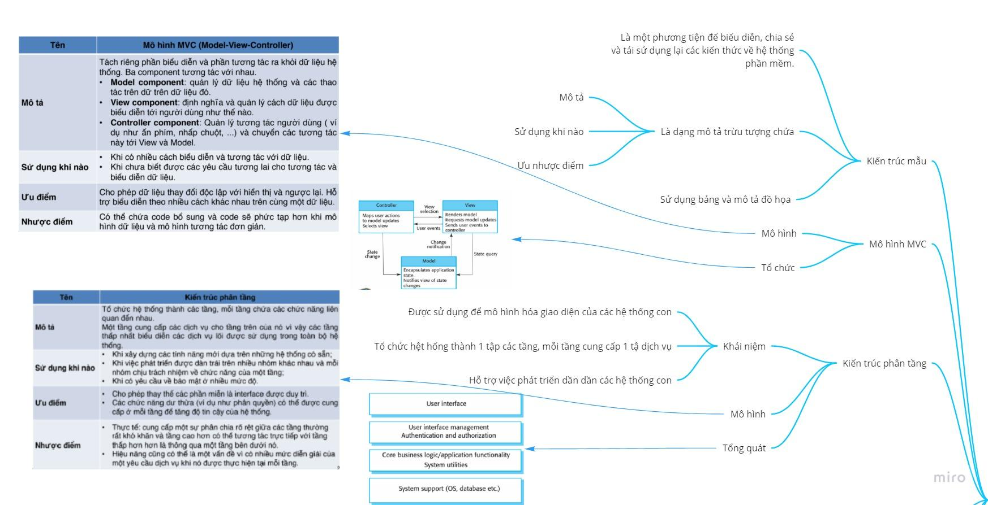
3. Các kiến trúc mẫu:

Slide 11
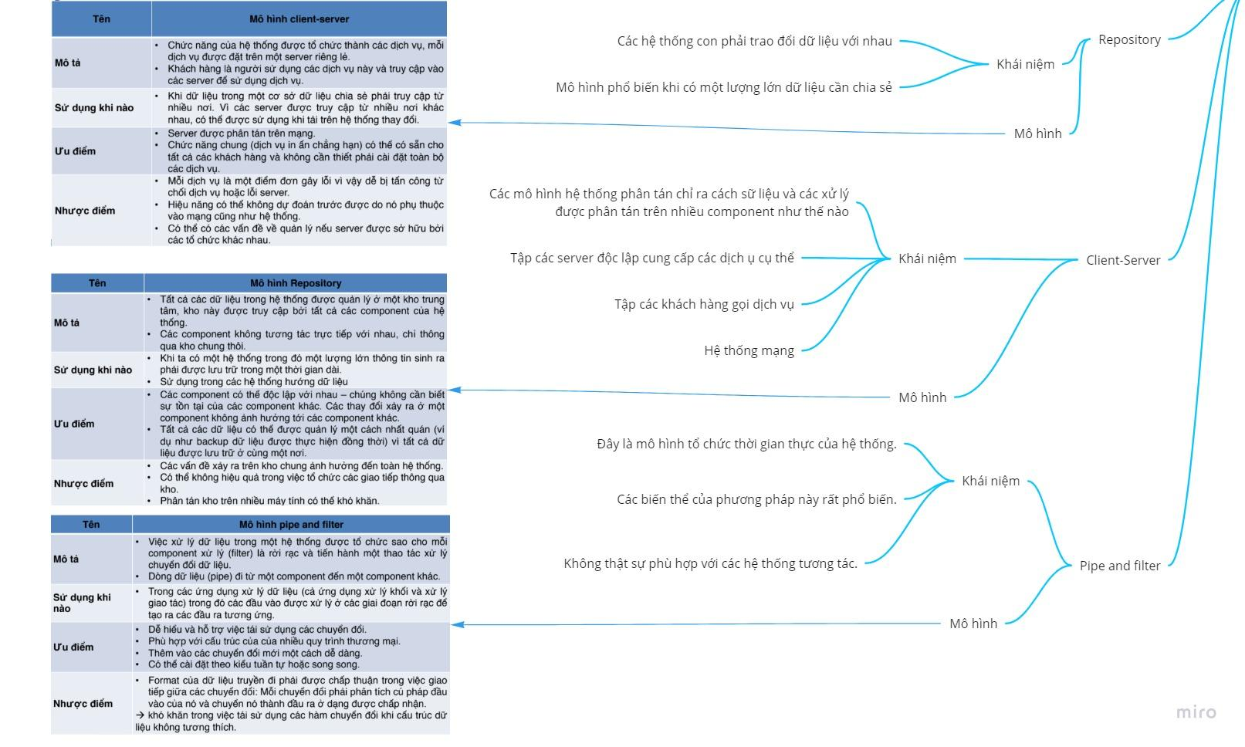
3. Các kiến trúc mẫu:

Slide 12
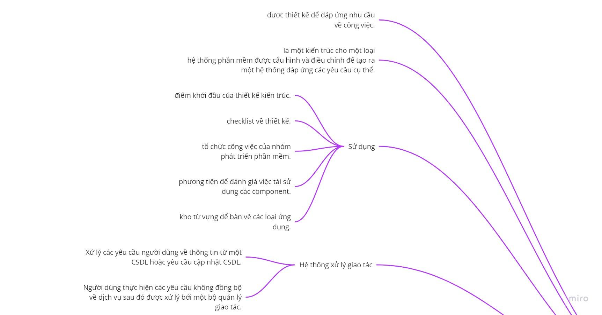
4. Kiến trúc ứng dụng

Slide 13
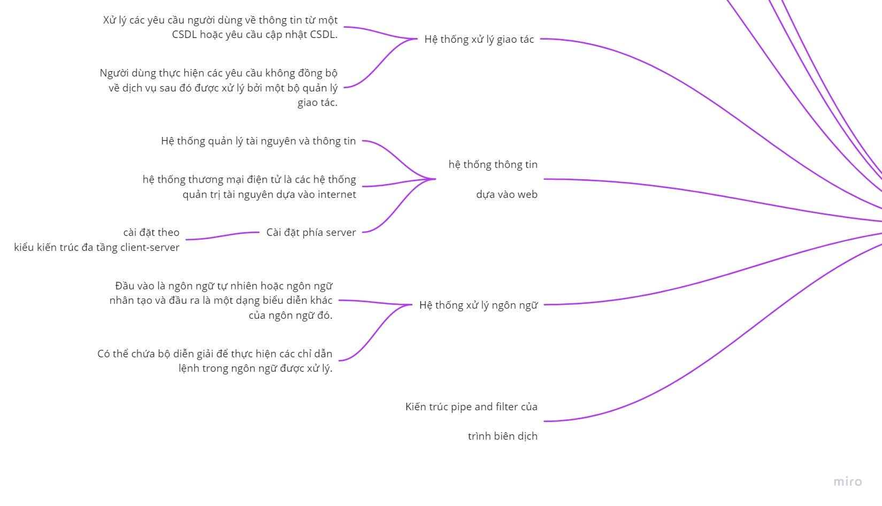
4. Kiến trúc ứng dụng

